Slide 1





Notes:
안녕하세요 캠핑장 검색 도우미 캠핑가자 중간발표 시작하겠습니다.

Slide 2






구현 기능
커밋 상황
진행 상황
Notes:
구현기능 진행상황 커밋상황 순으로 발표 진행하겠습니다

Slide 3






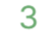






구현 기능
Notes:
기획발표 때의 구현 기획은 다음과 같습니다 저희는 이중 지도 연동을 제외하곤 완료하였습니다.

Slide 4

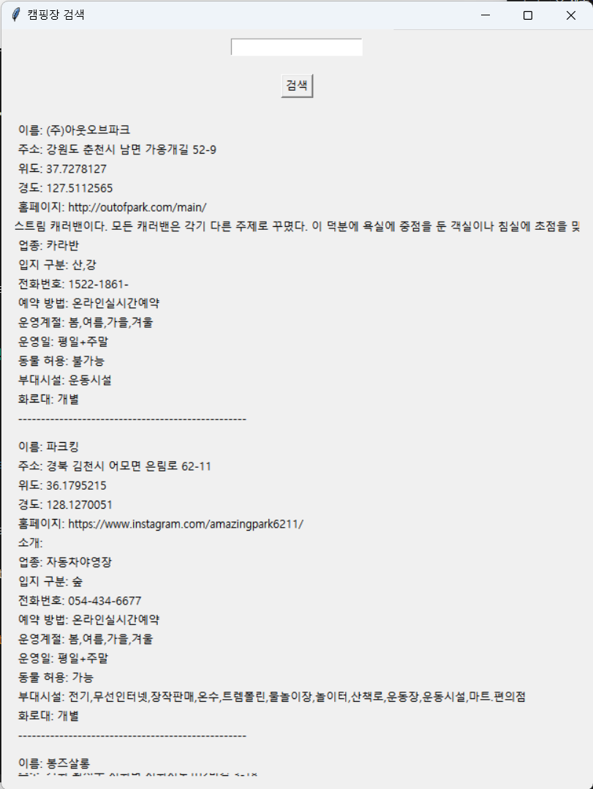
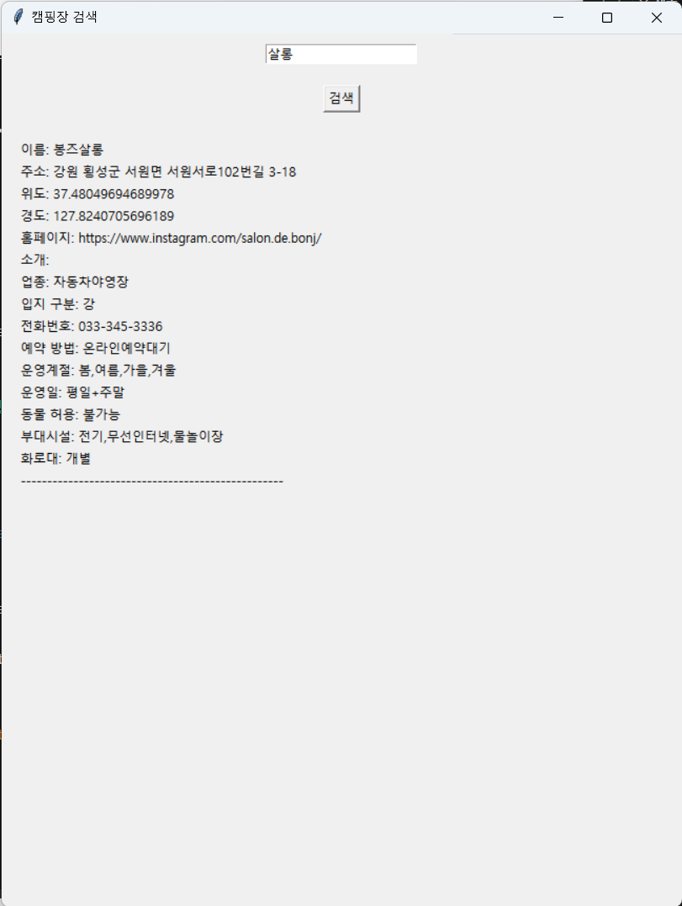
구현 기능
Notes:
아직 api를 불러오는 기능과 본 프로그램을 합치지 않아서 분리되어 있지만 api를 불러오고 이름으로 검색하는 기능을 다음과 같이 구현해놓았습니다.

Slide 5
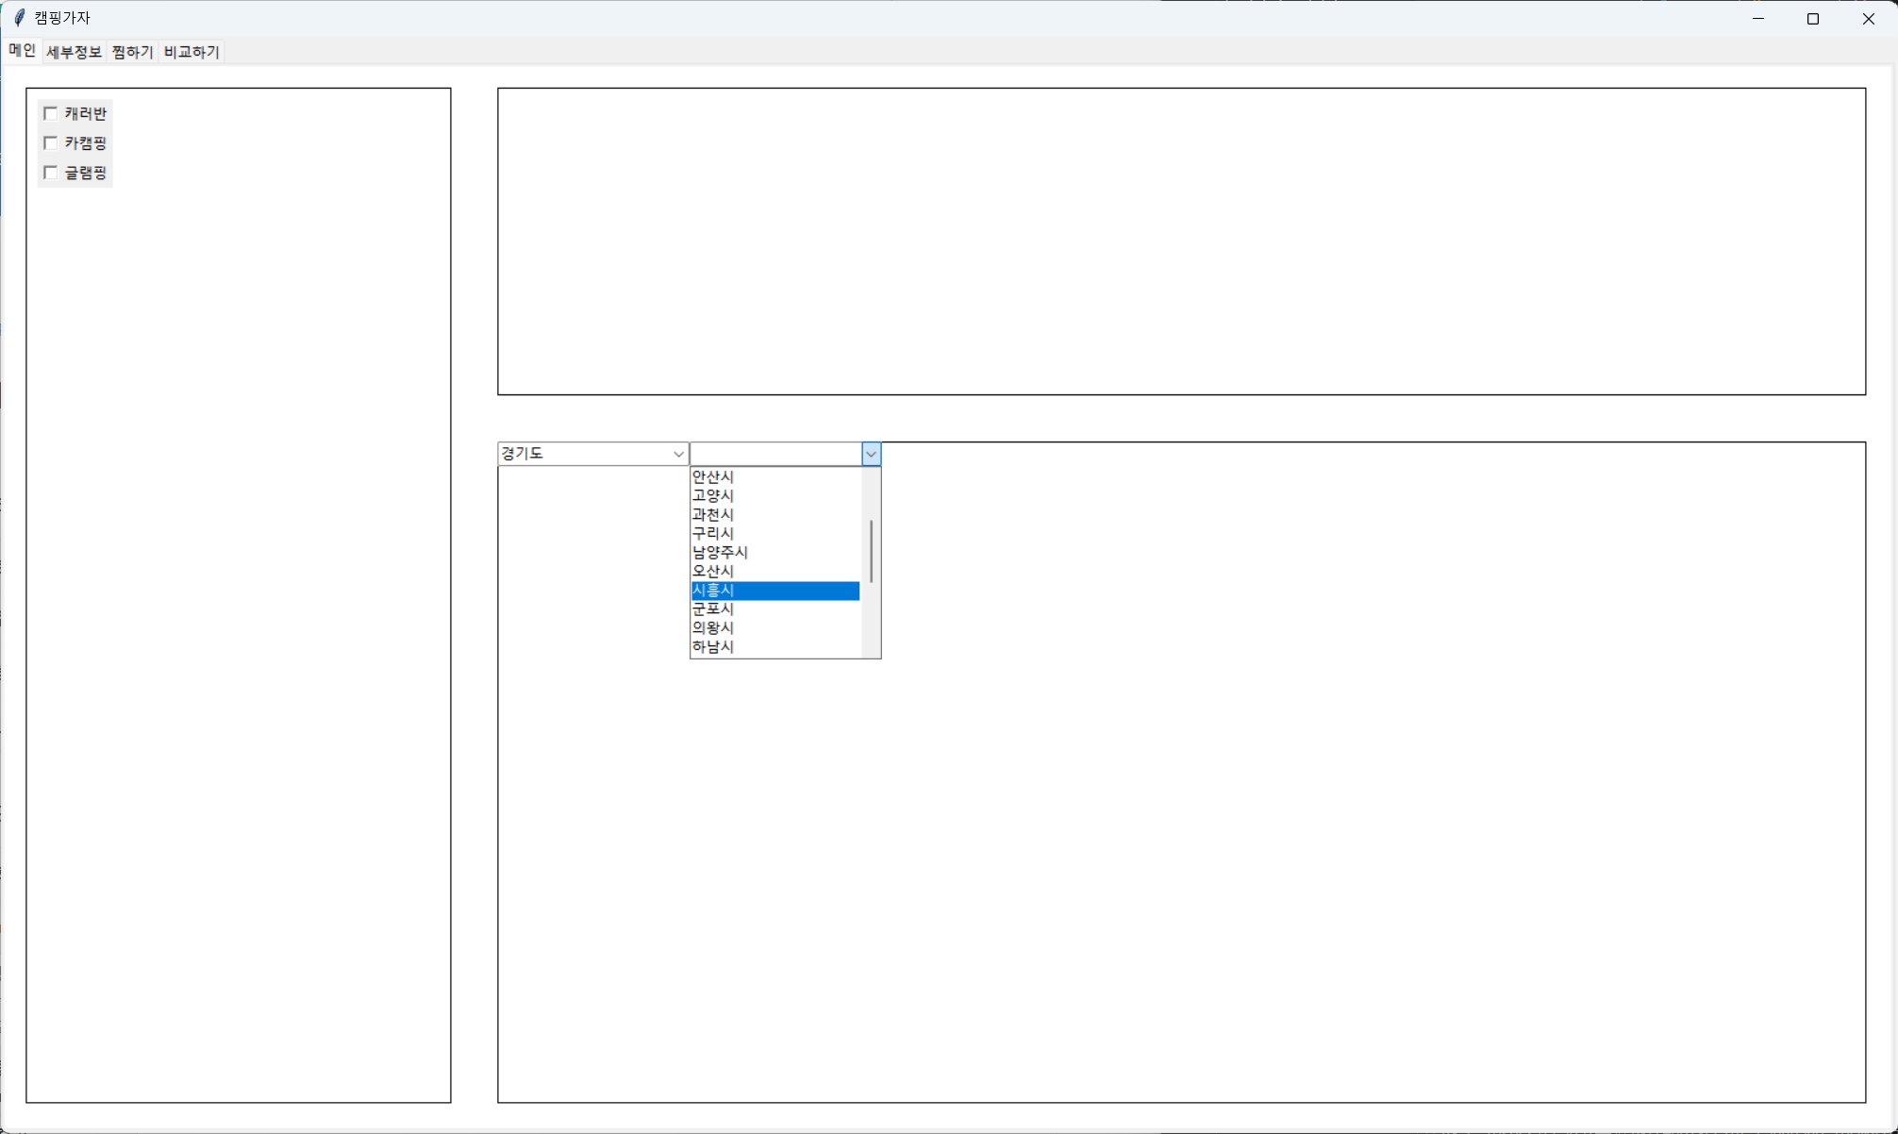
구현 기능
Notes:
본프로그램의 메인 화면입니다.
우측하단에서 선택한 지역의 지도를 띄울 계획이며
지도에 버블로 캠핑장의 위치를 표시할 계획입니다.
좌측에 조건을 클릭하면 조건에 맞는 캠핑장만 표시할 계획이고
지도에서 버블을 클릭하면 우측 상단에 캠핑장의 간단한 정보가 표시되고 이를 클릭할시 세부정보로 넘어가게 할 계획입니다.

Slide 6
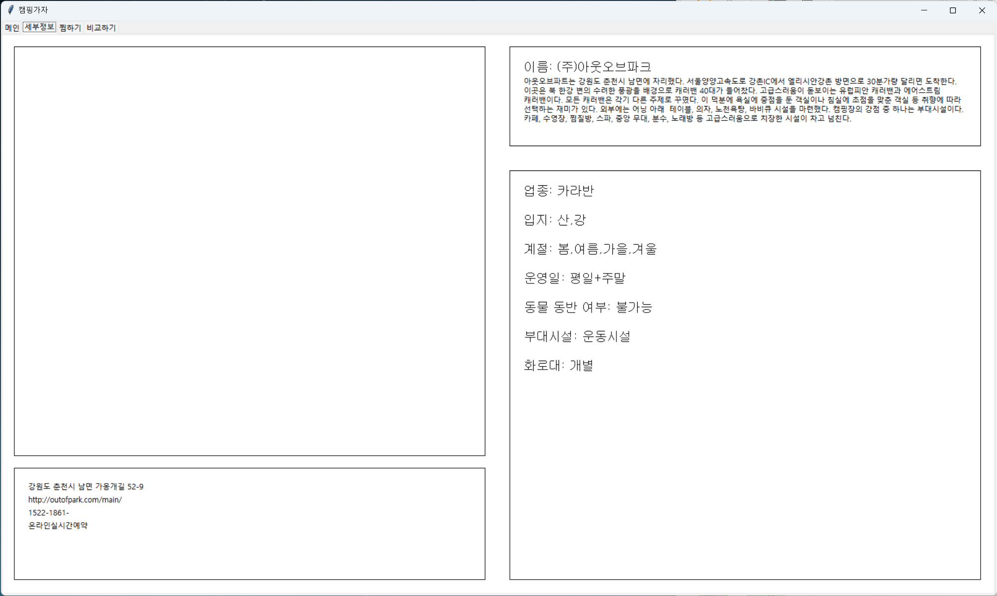
구현 기능
Notes:
세부정보 탭에서는 선택한 캠핑장의 자세한 정보들이 표시될 예정입니다. 좌측상단에는 캠핑장의 위치가 지도에 표시될 예정입니다.

Slide 7
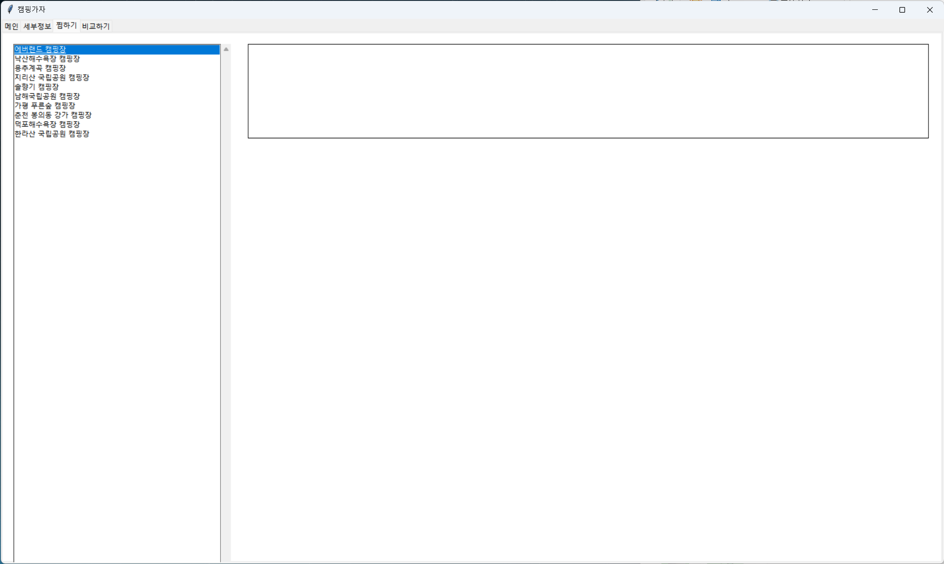
구현 기능
Notes:
찜하기 탭에서는 메인탭과 세브정보탭에서 찜해둔 캠핑장을 모아서 관리할수 있는 탭입니다.
찜을 취소하거나 찜해놓은 캠핑장의 정보를 간략하게 확인 할수있고 세부정보 탭으로 넘어가 자세한 정보를 확인 할수 있게 구현할 예정입니다.

Slide 8
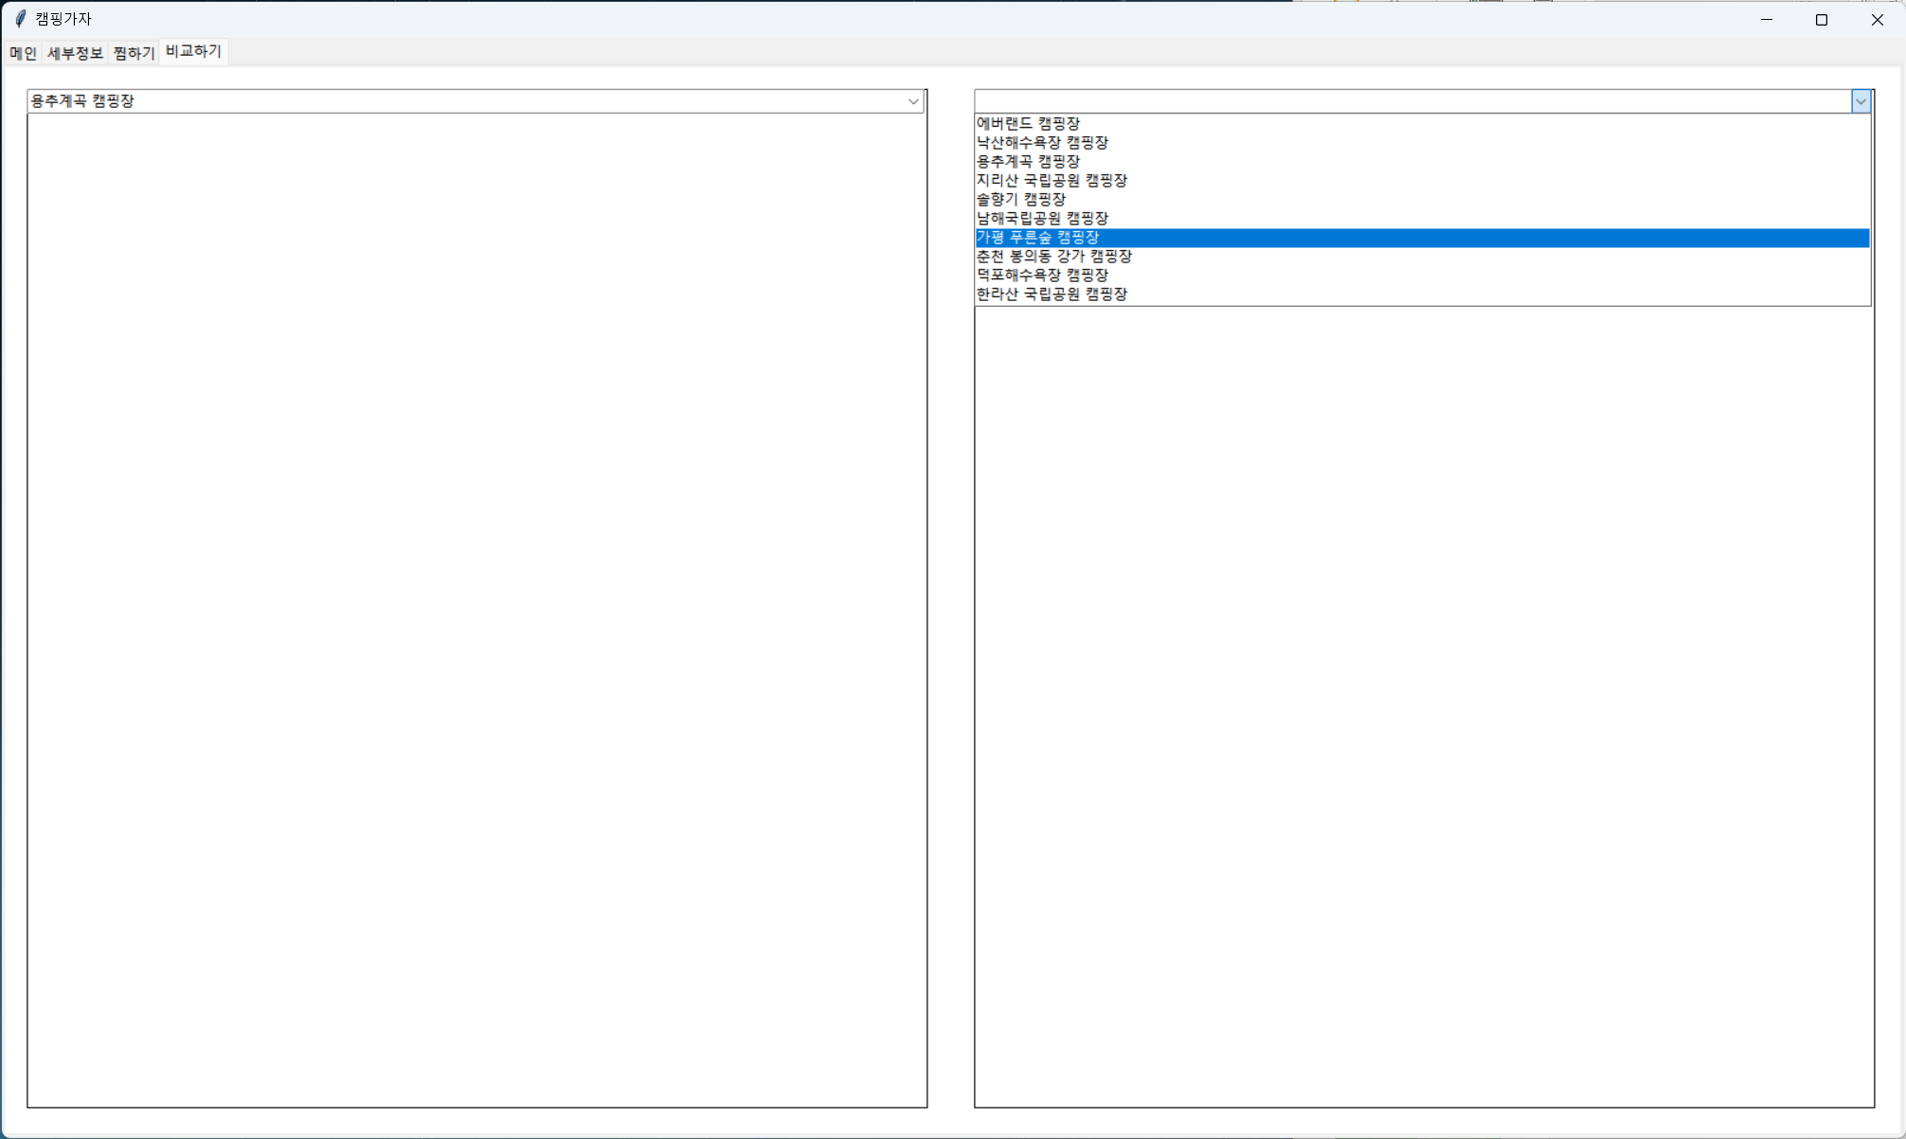
구현 기능
Notes:
마지막으로 비교하기 탭에서는 찜해둔 캠핑장의 정보를 한눈에 비교할수 있도록 찜해둔 캠핑장 두개를 선택해 그 캠핑장의 정보들을 표시할 계획입니다.

Slide 9
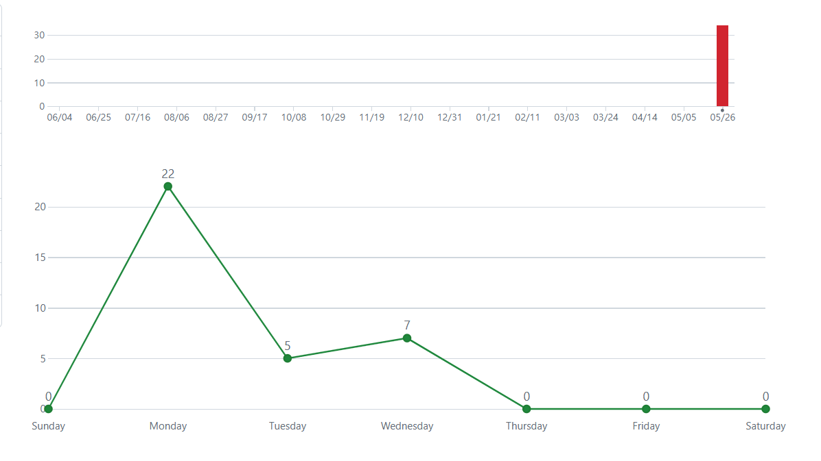
커밋 로그
Notes:
다음은 커밋 로그입니다. 시현영상 보여드리고 발표 마무리하겠습니다.

